Slide 1
Proiect EGC
SnakeD 3D
Echipa: ZIDARII
Profesor Coordonator:
As.Univ.Dr.Ing. Ovidiu-Ionut GHERMAN
Componența echipei:
-Apopei Lucian 3134A
-Crihan Daniel 3133B
-Duman Gabriel 3134A
-Ostafe Andrei-Constantin 3134A
-Rusinac Sergiu 3133B

Slide 2
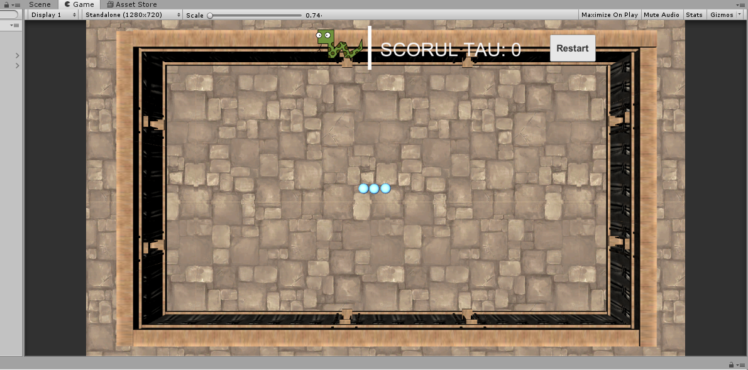
Introducere
Snake este numele comun pentru un concept de jocuri video în care jucătorul manevrează o linie care crește în lungime, linia însăși fiind un obstacol principal. Conceptul își are originea în jocul Arcade Blockade din 1976, iar ușurința de a implementa Snake a dus la sute de versiuni pentru multe platforme.

Slide 3
Conceperea jocului
Jocul este structurat pe un singur nivel 3D și figurează un pui de șarpe care se târăște pe mapă pentru a aduna frute cu ajutorul cărora să crească. Atunci când apăsăm pe butonul „Joacă”, un pui de șarpe format din cap, corp și coadă pleaca într-o direcție random pe mapă

Slide 4
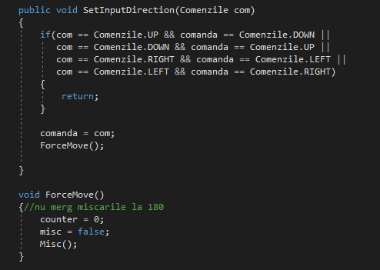
Contribuția echipei
Pe partea de script au lucrat: Crihan Daniel, Duman Gabriel și Rusinac Sergiu, iar de partea de unity s-au ocupat: Apopei Lucian și Ostafe Andrei-Constantin.
If-ul verifică daă noi mergem în stânga și vrem să o luăm în partea opusă.
Crihan Daniel s-a ocupat de găsirea unei modalitați ca atunci când șarpele se deplasează intr-o direcție să nu poată merge in direcția opusă, iar apoi sarpele să se mute in direcția selectată atunci cand apăsăm butonul fără să mai asteptăm CheckMovementFrequency().
Functia ForceMove() – forțează mișcarea șarpelui atunci când apăsăm butonul nu când ne zice ChecMovementFrequency();

Slide 5
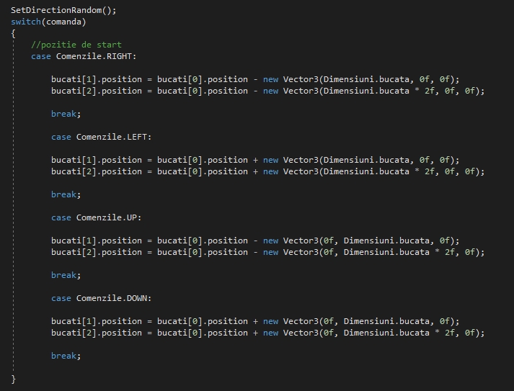
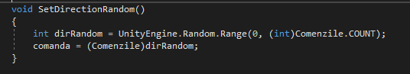
Duman Gabriel a adaugat o funcție, ca la începutul jocului poziția de start să fie random iar tot corpul sa urmeze prima sferă, numită “capul”, iar apoi să urmeze “nodul” și “coada”.
Această funcție schimbă direcția de fiecare dată când pornim jocul.
bucati[1] e nodul, se va poziționa în spatele capului, Dimensiunea unei bucați e diemnsiunea sferei. Daca se va deplasa in stânga atunci se va adăuga la poziția capului incă o bucată din dimensiune(asta e pe axa OX) pe oZ e oarecum la fel doar dacă ne deplasăm în sus se scade iar în jos se adună si se schimbă la vector3(x,y,z) pe axa y.

Slide 6
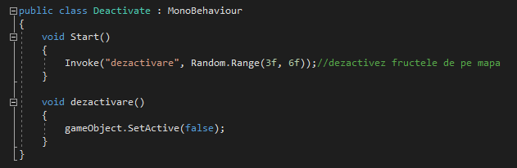
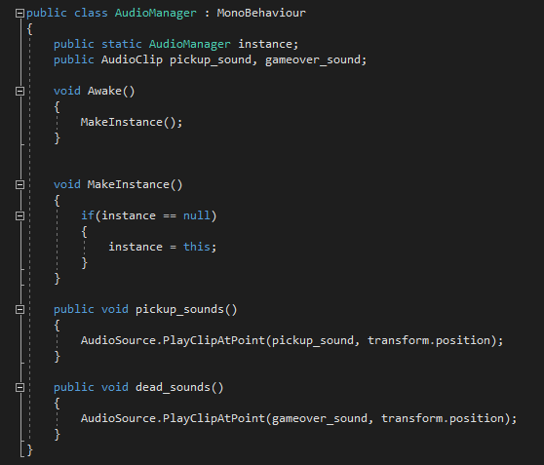
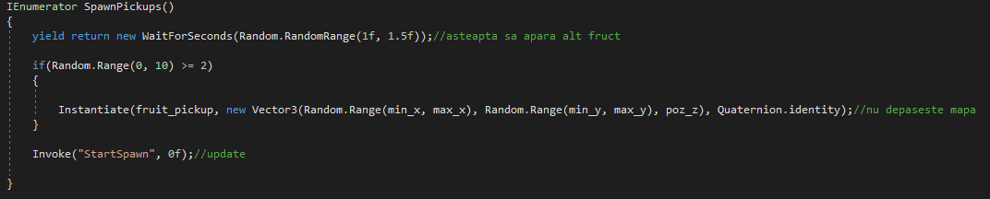
Rusinac Sergiu a venit cu ideea ca “fructele” să se afișeze random, să dispară la un interval de timp și să avem niște soundtrack-uri atunci când mâncăm un fruct sau murim.
Clasa “Deactivate” este utilizată pentru dezactivarea fructelor de pe mapă la un interval random de 3-6 secunde, pt a nu se aglomera harta.
Această funcție este utilizată pentru a adauga fructe în interiul harții, o dată la 2 secunde.
Clasa “AudioManager” este folosită pentru utilizarea sunetelor, în timpul jocului(atunci când luăm un fruct și când murim).

Slide 7
Cu ajutorul tastei „W” mișcăm șarpele pe verticală, cu tasta „S” în mișcam in adâncime iar cu „A” respectiv „S” în stânga respectiv dreapta.
Pentru realizarea părții grafice am folosit niște asseturi pentru mapă, zid și „Personaj”.

Slide 8
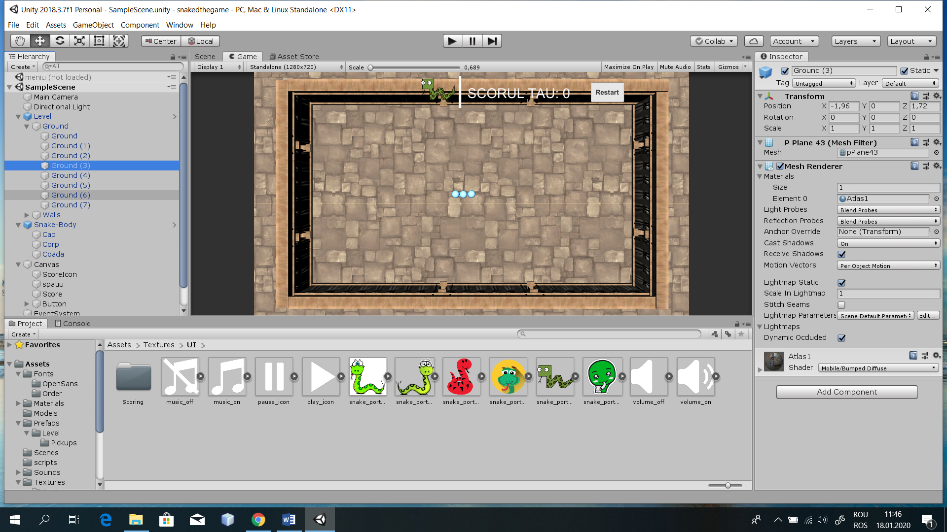

Slide 9
Construcția personajului
Pentru a deplasa șarpele pe ecran avem nevoie de un trigger și neaparat funcția rigid body cu ajutorul cărora realizăm deplasarea corpului și a cozi pe aceiași direcție cu capul.

Slide 10
Trigge-ul este folosit pentru coliziunea cu pereții și coada în funcția Ontriggerenter.
Daca triggerul ar fii dezactivat nu ar funcționa.
Rigid body se foloseste la mișcarea completă a șarpelui, dacă această funcție lipsește doar capul șarpelui se va mișca

Slide 11
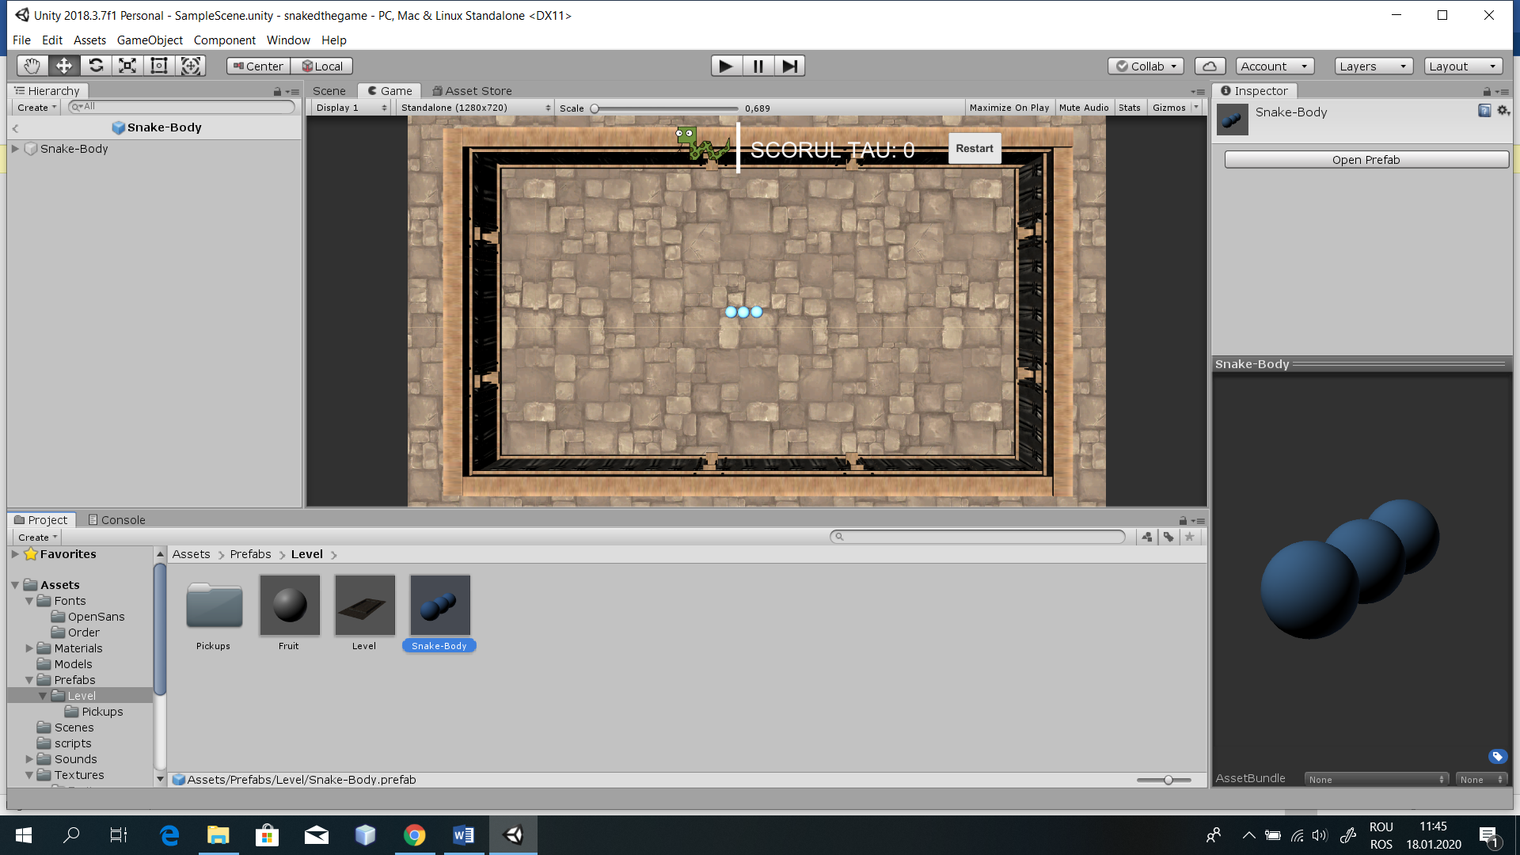

Slide 12
În momentul in care capul șarpelui intra în coliziune cu un fruct, acesta se adaugă în coada, lungimea șarpelui crește cu 1 si scorul se modifică, auzind sunetul specific din audio manager

Slide 13
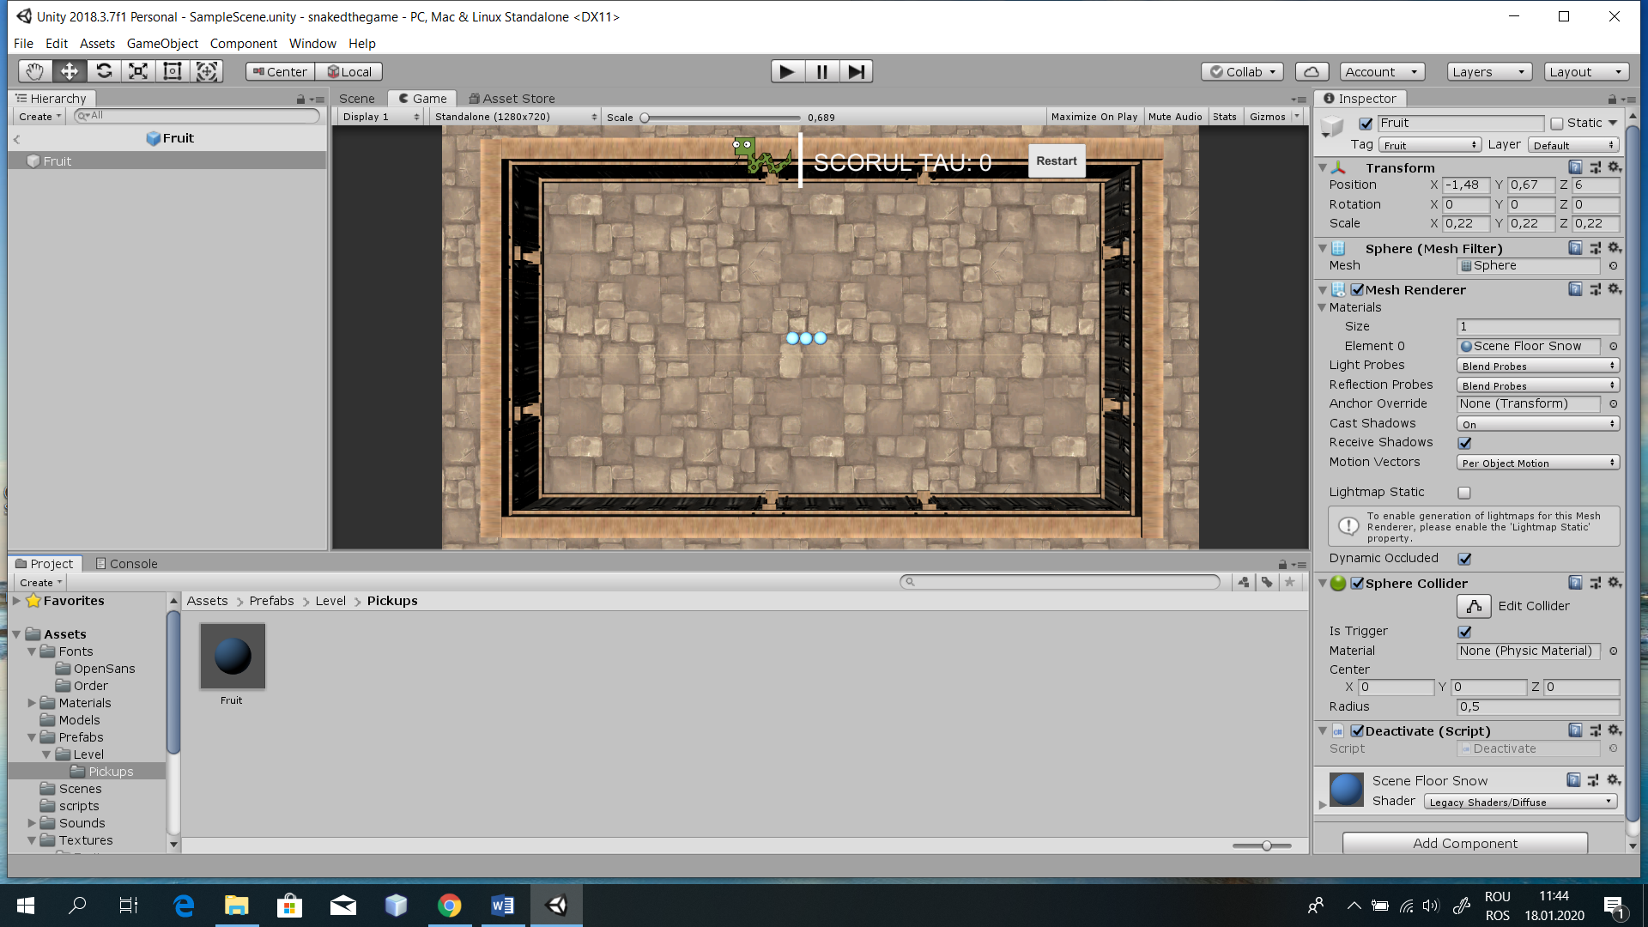

Slide 14
În momentul in care șarpele intră în coliziune cu un zid sau cu coada lui, jocul se termină și din audio manager se aude sunetul specific terminarii jocului.

Slide 15
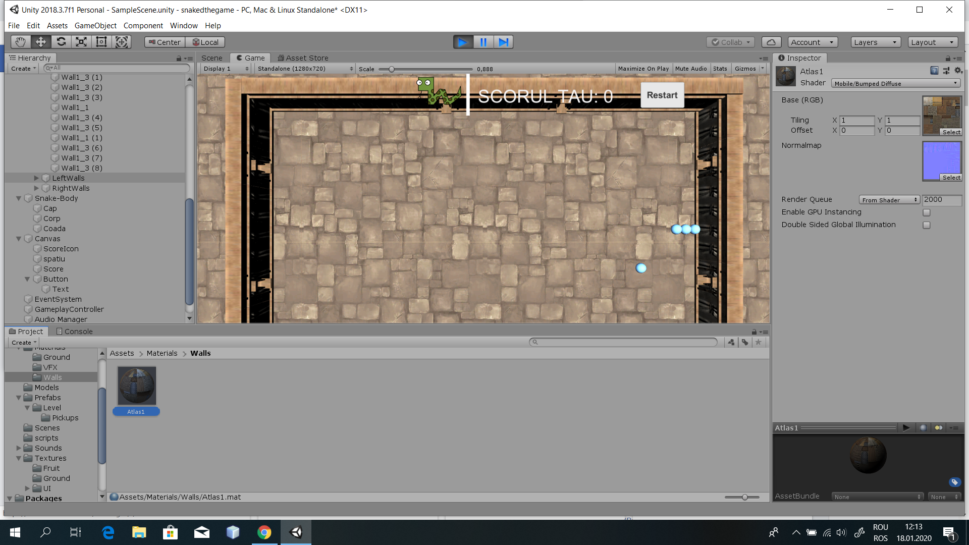

Slide 16
Bibliografie
https://www.youtube.com/watch?v=egxNXuwf0_g
https://www.youtube.com/watch?v=JnbDxG04i7c
https://www.youtube.com/watch?v=Iz22-o7l6bc
https://www.youtube.com/watch?v=eZIym7p4LRc
https://www.youtube.com/watch?v=DHRYEKiO43g
https://www.youtube.com/watch?v=xz8Ga9er3_8
https://forum.unity.com/threads/creating-a-random-direction-vector.220427/
https://forum.unity.com/threads/how-can-i-get-this-object-to-move-in-random-directions.358671/
https://assetstore.unity.com/?category=3d&orderBy=1&fbclid=IwAR0S-RiBNqI171hkW7B1IJ0n6UYyKOVb3JcE08I15Dh8_2k7Dg9pcJFa98o

